Slide 1
宏英 – 第四個模組建置
羅紹賢 副工程師
創生處 技術加值 組
2022.10.21

Slide 2
大綱
資料統計分析
模型衡量指標

Slide 3
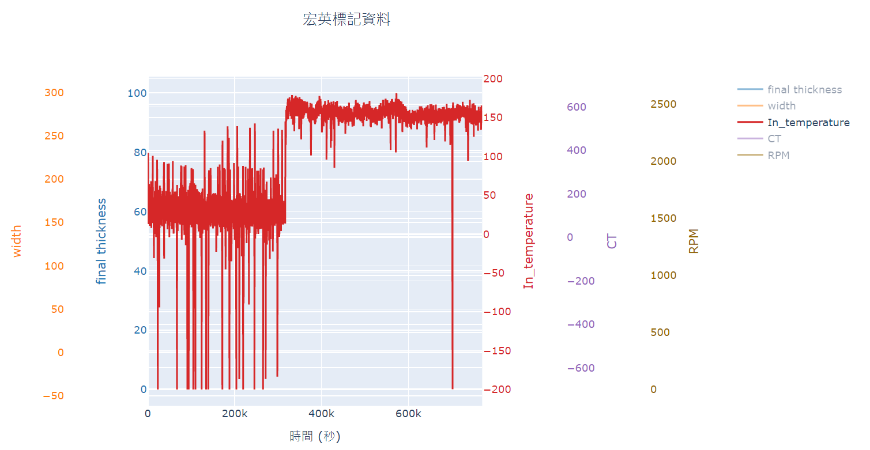
資料統計分析
316K

Slide 4
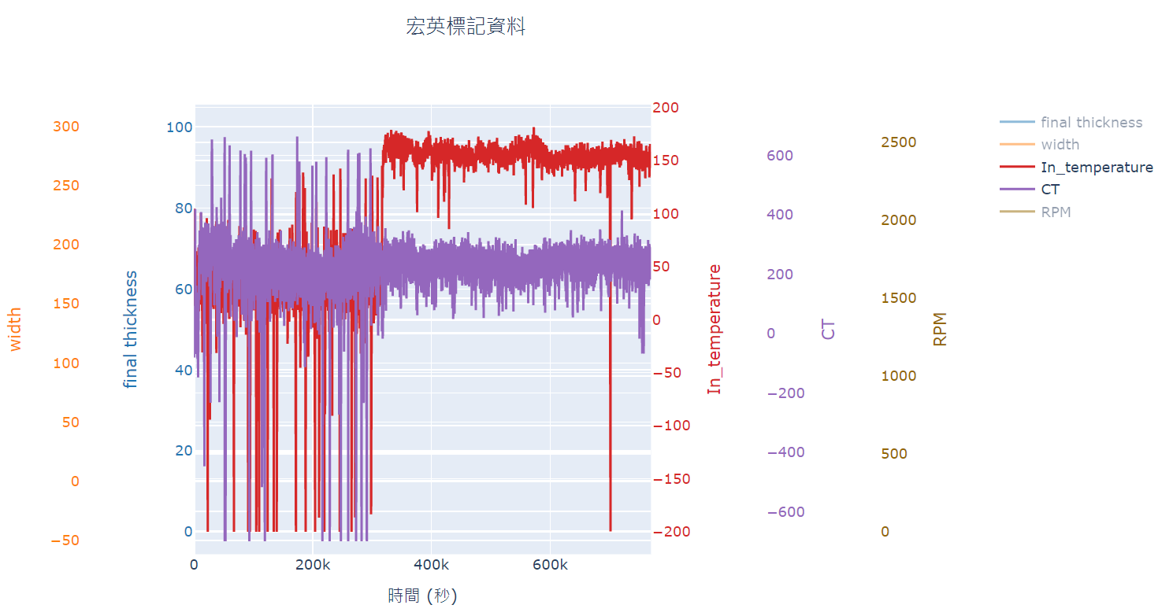
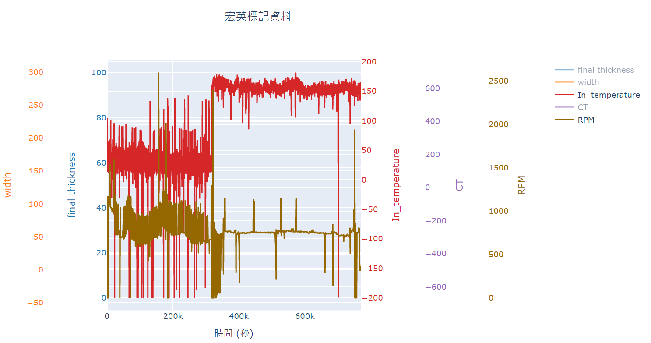
資料統計分析
321K

Slide 5
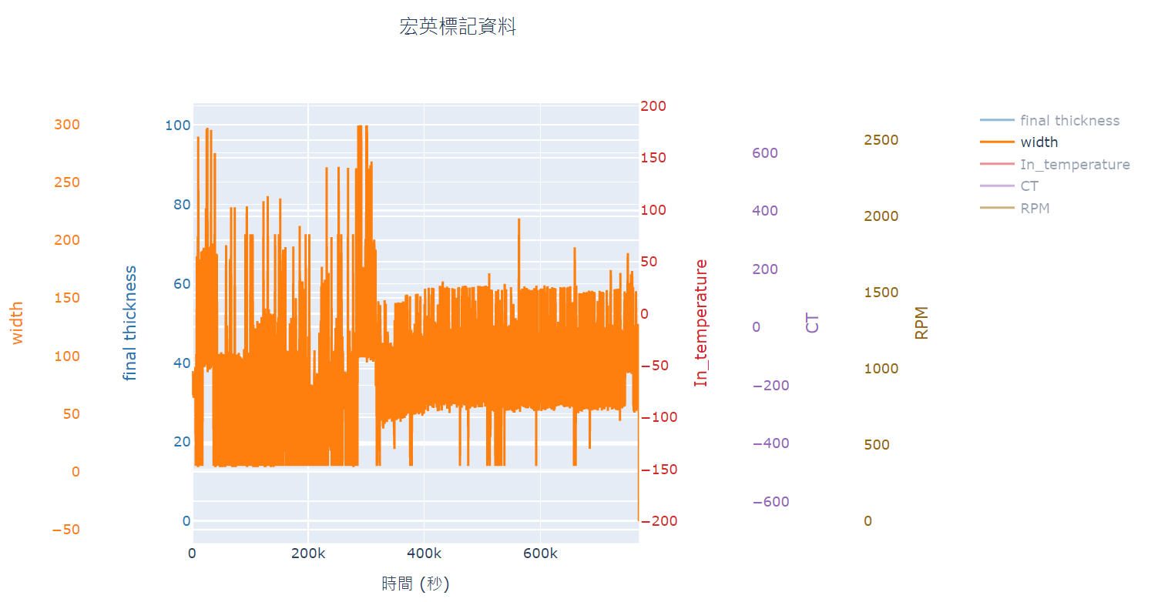
資料統計分析
317K

